Slide 1
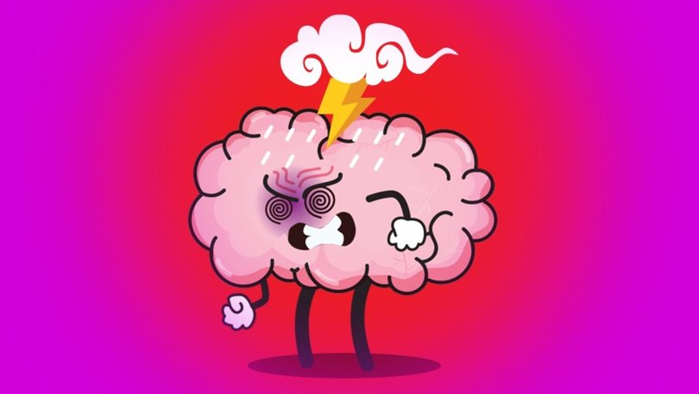
ÖFKE YÖNETİMİ

Slide 2
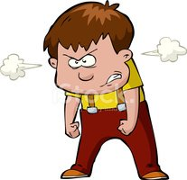
Öfke Nedir?
Karşılaşılan davranışa tepki olarak ortaya konan savunmasal bir tepkidir.
Kendini korumaya yönelik olarak agresif davranış ve karşı atağa geçmedir.

Slide 3
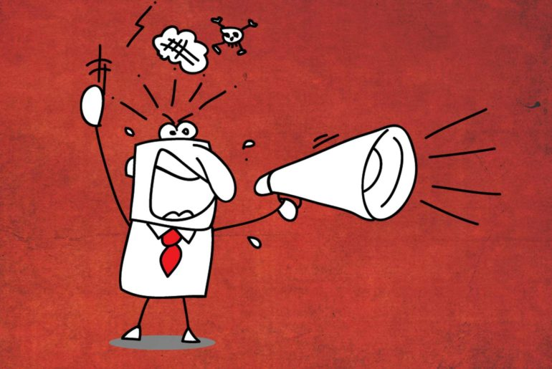
Temel duygularımızdan biridir.
Her birey farklı davranışla tepki verir.
Her insan öfkelenebilir doğal bir duygudur. Önemli olan öfkelendikten sonraki davranışımızdır.
Öfke kontrol edilmediğinde kırıcı yıkıcı saldırgan tepkilere dönüşeilir.

Slide 4
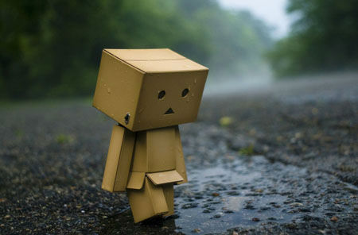
Ne zaman öfkeleniriz?
Kendimizi çaresiz hissetiğimizde
Engellendiğimizde
Anlaşılmadığımızı hissettiğimizde
Tehdit algıladığımızda
Değerlerimize saldırıldığında
Kimse tarafından anlaşılmadığımızı düşündüğümüzde

Slide 5
Öfkenin Nedenleri
İçsel Nedenler
Kuruntularımız
Kişisel Sorunlarımız
Başımızdan geçmiş olaylarımız
Dışsal Nedenler
Kişiler
Olaylar
Durumlar

Slide 6
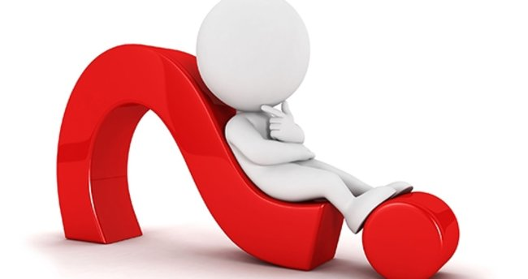
Öfke Analizi
Beni daha çok neler öfkelendirir?
Öfkemi ne şekilde dışa vuruyorum nasıl davranıyorum?
Sonuç istediğim gibi oluyor mu?
Öfkemin olası sonuçları nelerdir?
Öfkemin asıl kaynağında ne var?

Slide 7
Düşüncelerimiz ve Öfke;
Öfkemiz düşüncemize bağlıdır.
Düşüncelerimiz duygularımızı duygularımız da davranışımızı etkilidir.
Öfke yaratan düşüncelerimizi değiştirdiğimizde öfkenin şiddetinin azaldığını görürüz.

Slide 8
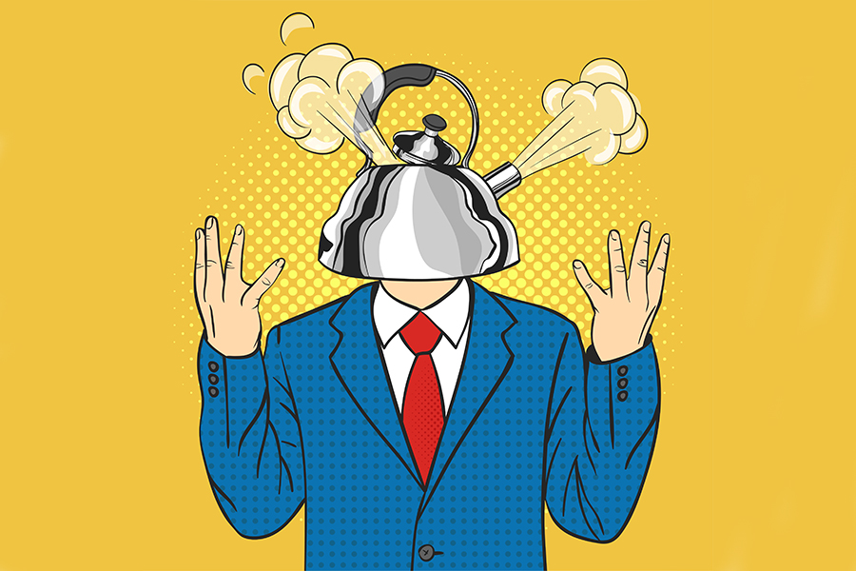
Genellikle insanlar öfke ile ilgili sıkıntılarını kabul edip yardım istemek yerine öfkelerini bastırma yok sayma eğilimdedir.
Bastırılmış öfke zamanla kronikleşir.
Öfke;
Kendine
Başkasına
Başına gelenlere ,dünyaya karşı

Slide 9
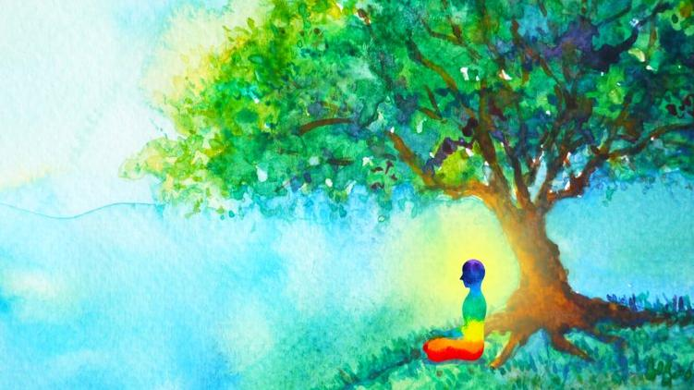
Öfkeyi Kontrol Etme
Öfkenizi tetikleyen durumları ve biçimini tanıyın.
Sakinleşme yönteminizi belirleyin.
Kendinizi kontrol etme konusunda kararlı olun.
Şiddet davranışlarını asla kabul edilebilir görmeyin.
Öfkelendiğinizde çevrenizi bilgilendirin.
Problemi açıklığa kavuşturun.
Çözüm aramaya odaklanın.

Slide 10
Konuş Fakat Kötü Söz Söyleme
Konuş Fakat Vurma
Sakinleşmek ve Durumu Düşünmek İçin Zamana İhtiyacın Varsa Oradan Uzaklaş
Öfkenin Sana Zarar Vermesine Asla İzin Verme

Slide 11
Derin Nefes Alma
Sinirleneceğinizi hissettiğiniz an , nefes ve nabzınızı kontrol altında tutmak için diyafram şişene kadar burundan derin nefes alın.4 sn tuttuktan sonra ağzınızdan yavaş yavaş verin . Bunu 4-5 kez tekrarlayın.
Spor/Egzersiz
Olumlu Düşünme ve Duygularını Paylaşma

Slide 12
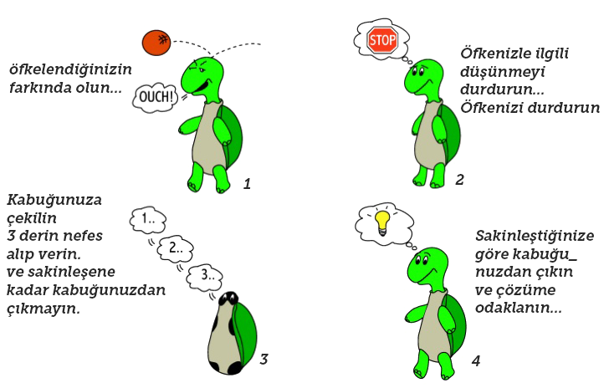

Slide 13
ŞEHİT ABDULKADİR YILDIRIM ORTAOKULU
REHBERLİK SERVİSİ

